Slide 1
PHÒNG GIÁO DỤC VÀ ĐÀO TẠO QUẬN LONG BIÊN
TRƯỜNG TIỂU HỌC
TẬP VIẾT - LỚP 2
CHỮ HOA T
THỰC HIỆN: NHÓM GIÁO VIÊN KHỐI 2

Slide 2
Mục tiêu
- Viết đúng chữ hoa T cỡ vừa và cỡ nhỏ
Viết đúng từ ứng dụng và cụm từ ứng dụng:
Tay làm hàm nhai, tay quai miệng trễ.
- Rèn cho mình tính kiên trì và cẩn thận khi viết.

Slide 3
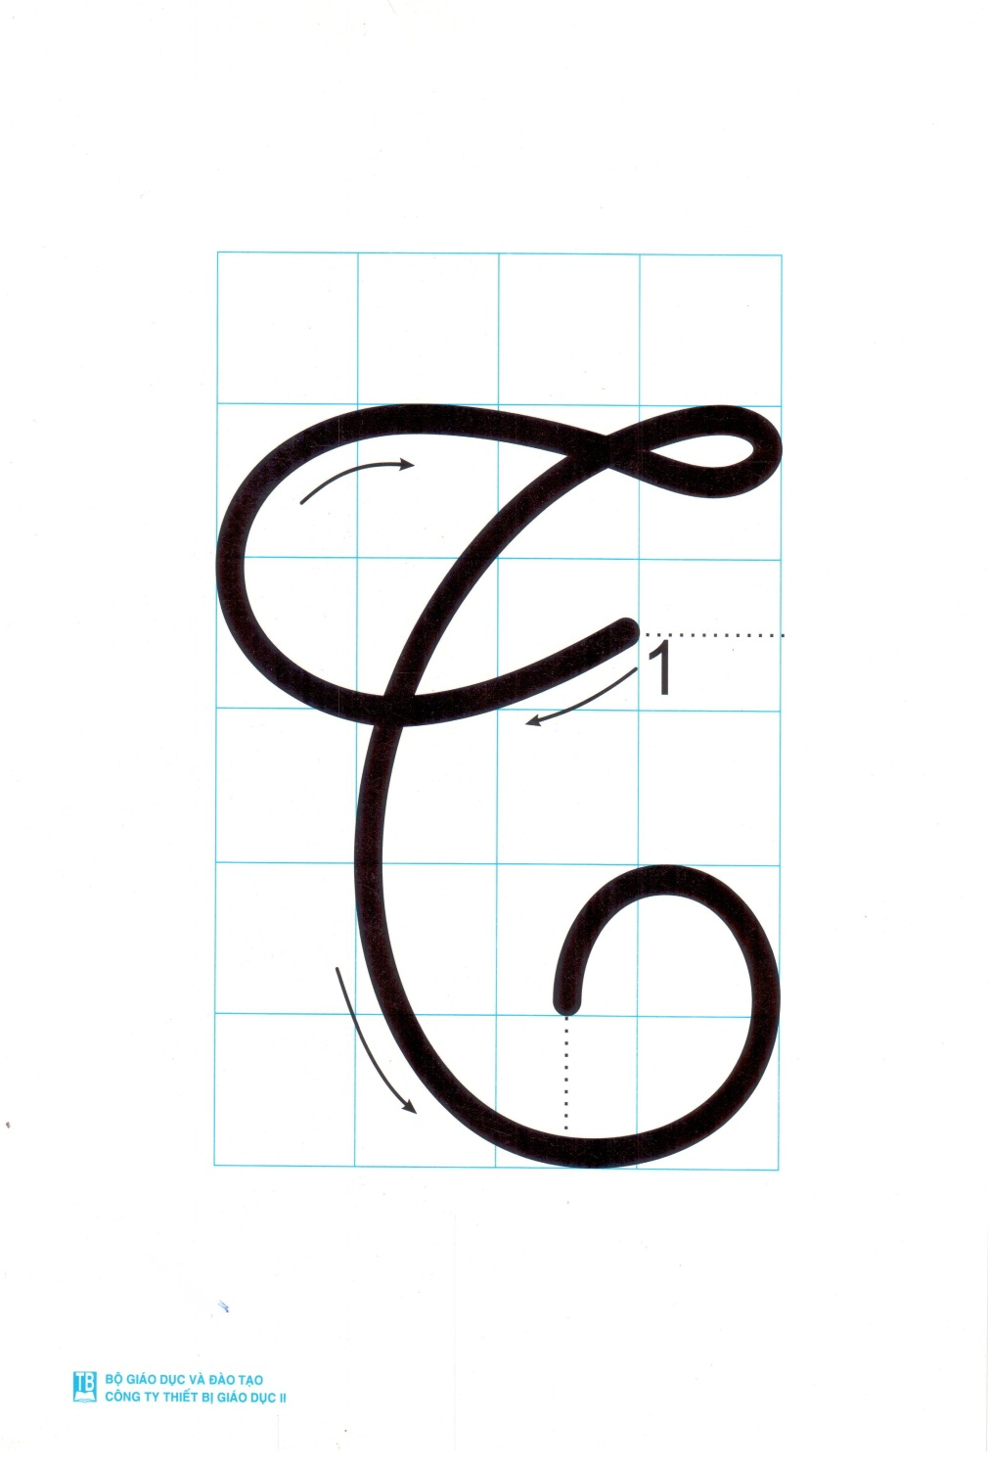
4 ô li
5 ô li

Slide 4
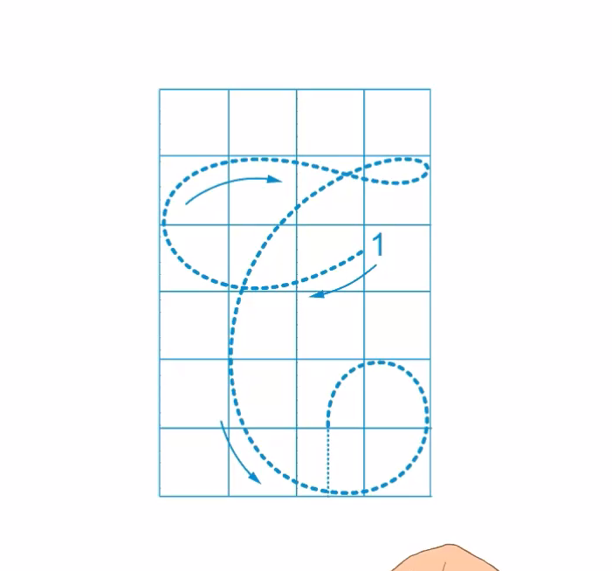

Slide 5
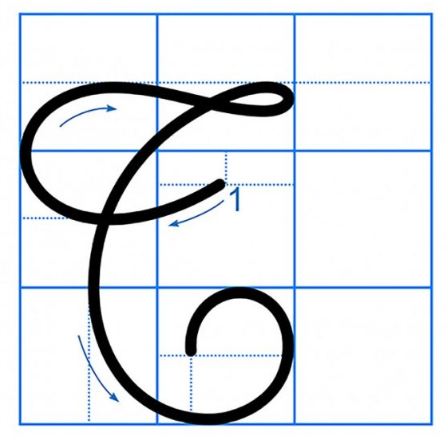
4 ô li
2 ô li
5 ô li
2 ô li rưỡi
Con có nhận xét gì về độ cao và độ rộng của 2 chữ?

Slide 6

Tìm hiểu câu ứng dụng

Slide 7
Tay làm hàm ηai, Ǉay Ǖίai jΗİng Λğ.
Câu ứng dụng “Tay làm hàm nhai, tay quai miệng trễ” có nghĩa là gì?
“Tay làm hàm nhai, tay quai miệng trễ” ý nói là muốn có cái ăn phải lao động chăm chỉ.

Slide 8
Tay làm hàm ηai, Ǉay Ǖίai jΗİng Λğ.
Con hãy nêu độ cao của các con chữ có trong câu ứng dụng?
Cách đặt dấu thanh ở các chữ như thế nào?
Khi viết câu ứng dụng, các con chú ý khoảng cách giữa các chữ ghi tiếng bằng khoảng cách 1 con chữ o.
Vị trí đặt dấu chấm ở cuối câu:
ngay sau chữ cái “ê” trong tiếng trễ
Cách đặt dấu thanh ở các chữ: dấu huyền đặt trên chữ a (làm và hàm), dấu nặng đặt dưới chữ ê (miệng), dấu ngã đặt trên chữ ê (trễ)
Chữ T, h, l, g, y cao 2 li rưỡi.
Chữ q cao 2 li.
Chữ t cao 1 li rưỡi
Các chữ còn lại cao 1 li.

Slide 9
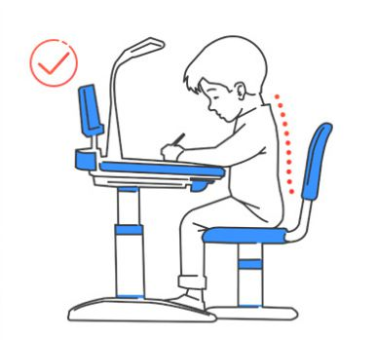

Tay làm hàm ηai, Ǉay Ǖίai jΗİng Λğ.

Slide 10






CHÀO TẠM BIỆT
CÁC CON!

